Slide 1
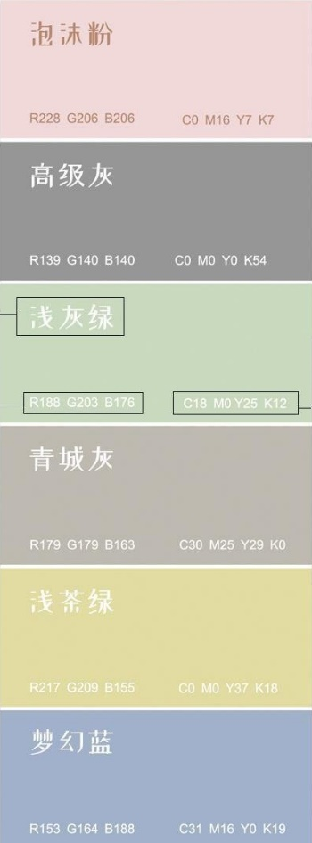
標題
(微軟正黑體60號黑色粗體)
說明(微軟正黑體36號黑色)
總務處(單位)公告
(姓名) 分機:66666
Notes:
標語式公告

Slide 2
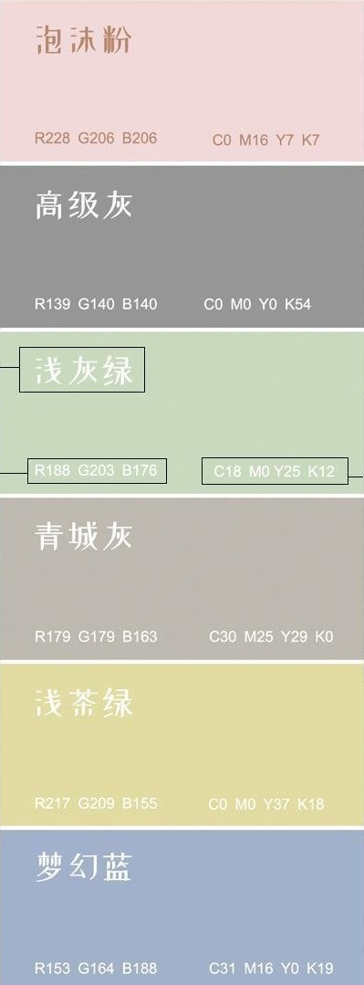
標題(微軟中黑體粗體)
說明(微軟中黑體)
標題(微軟中黑體粗體)
說明(微軟中黑體)
標題(微軟中黑體粗體)
說明(微軟中黑體)
標題(微軟中黑體粗體)
說明(微軟中黑體)
總務處(單位)公告
(姓名) 分機:66666
Notes:
條列式說明告示

